Slide 1
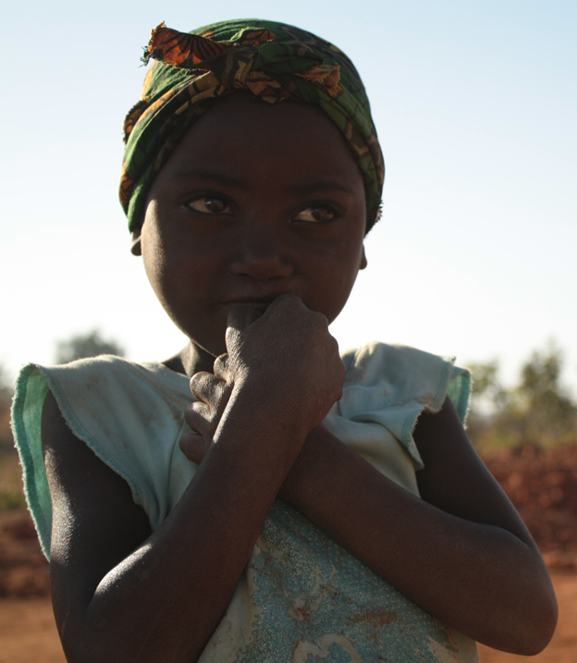
Malawi 2015

Slide 2
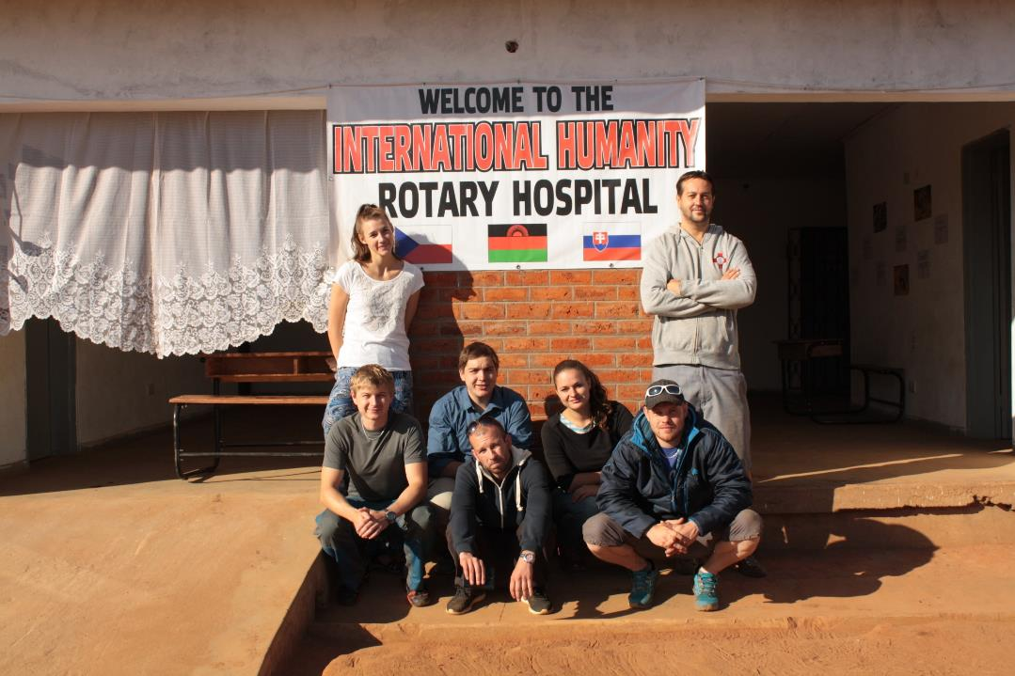

Slide 5
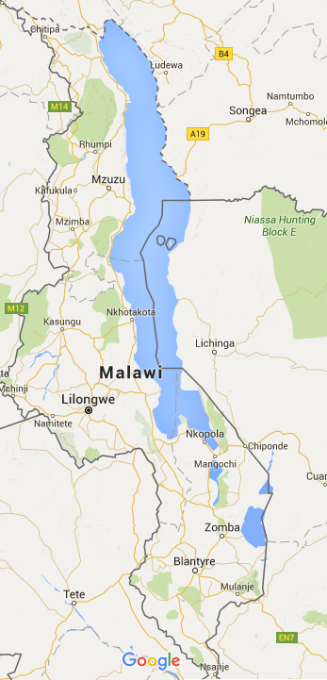
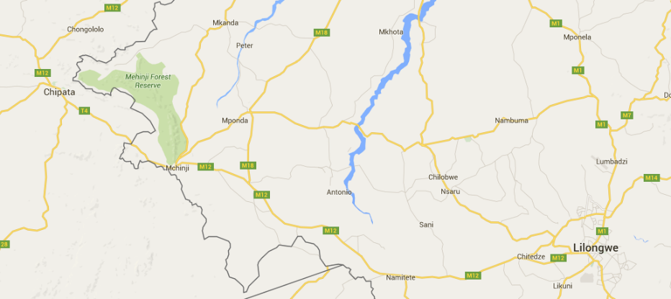

Slide 6
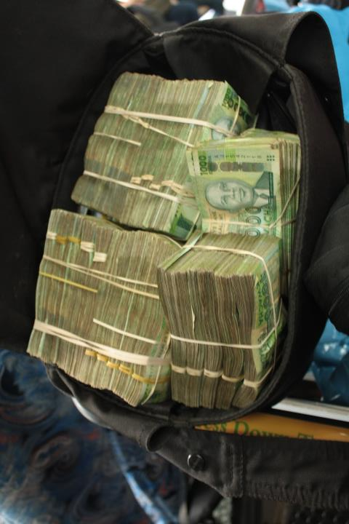

Slide 19
Pacienti

Slide 24
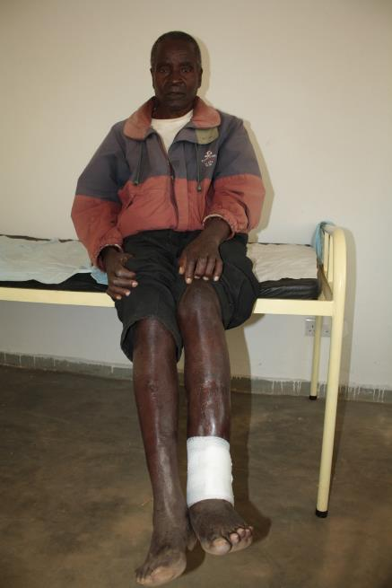

Slide 28
Náklady
Letenka 23867,-
Pojištění 3818,-
Očkování Typhim 830,-
Víza 75 $

Slide 29
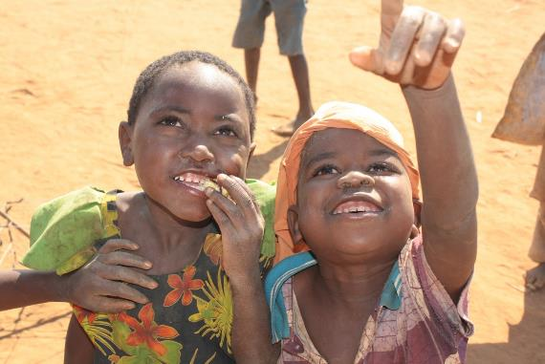
Projekt Malawi

Slide 30
Kontakt
http://www.internationalhumanity.cz/
malawi@ifmsa.cz

Slide 31
Q&A

